Slide 1
ОТЧЕТ о прохождении учебной практики по профессиональному модулю ПМ.01 Разработка модулей программного обеспечения для компьютерных систем в период с «18» мая 2026 г. по «31» мая 2026 г. Специальность 09.02.07 Информационные системы и программирование
АВТОНОМНАЯ НЕКОММЕРЧЕСКАЯ ОРГАНИЗАЦИЯ ВЫСШЕГО ОБРАЗОВАНИЯ
«МОСКОВСКИЙ УНИВЕРСИТЕТ «СИНЕРГИЯ»
Факультет Информационных технологий
Кафедра Цифровой экономики
ФИО обучающегося: Арсеньев Даниил Михайлович
Группа: ДКИП-302прог
ФИО Руководителя: Жданцев Кирилл Николаевич

Slide 2
Содержание
1. Инструктаж по соблюдению правил противопожарной безопасности, правил охраны труда, техники безопасности, санитарно-эпидемиологических правил и гигиенических нормативов
2. Изучение организационной структуры исследуемого предприятия
3. Сбор информации об объекте практики и анализ содержания источников
4. Экспериментально-практическая работа. Приобретение необходимых умений и практического опыта работы по специальности в рамках освоения вида деятельности
5. Обработка и систематизация полученного фактического материала

Slide 3
Организационный этап
Правила внутреннего распорядка, правила и нормы охраны труда,
техники безопасности при работе с вычислительной техникой
Я, Арсеньев Даниил Михайлович, проходил учебную практику на базе предприятия Университет SYNERGY
При выполнении индивидуального задания по практике в соответствии с выбранной предметной областью решал задачу .
Перед началом практики:
Принял участие в организационном собрании по практике.
Ознакомился с комплектом шаблонов отчетной документации по практике.
Уточнил контакты руководителя практики от Профильной/ Образовательной организации, а также правила в отношении субординации, внешнего вида, графика работы, техники безопасности:
Требования к внешнему виду: Опрятный
Круг обязанностей: Выполнение определенных действий
Доступ к данным: Ограничен

Slide 4

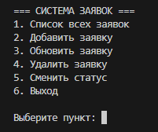
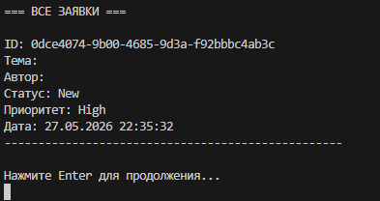
Экспериментально-практическая работа
Описание проекта

Slide 5

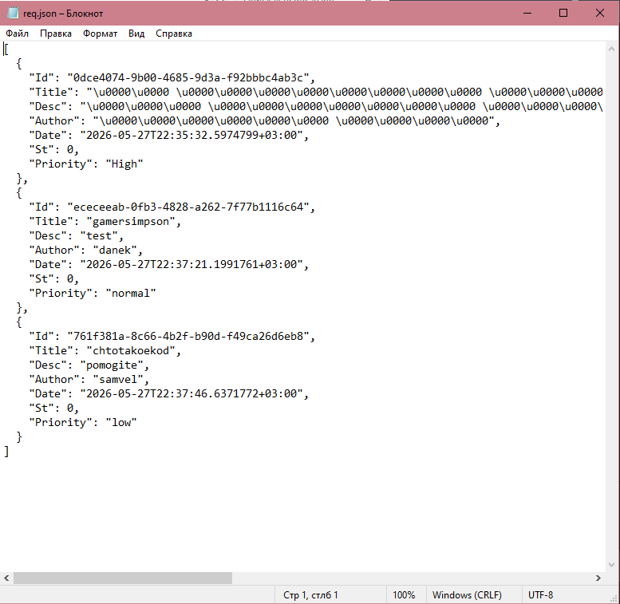
Экспериментально-практическая работа
Описание проекта

Slide 6
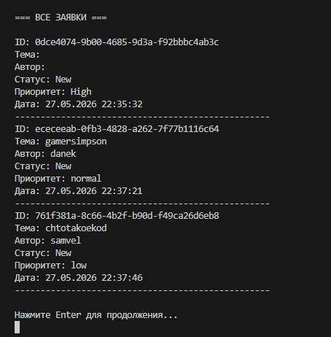
Экспериментально-практическая работа
Описание проекта

Slide 7

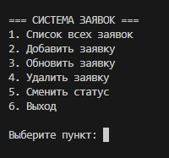
Экспериментально-практическая работа
Описание проекта

Slide 8

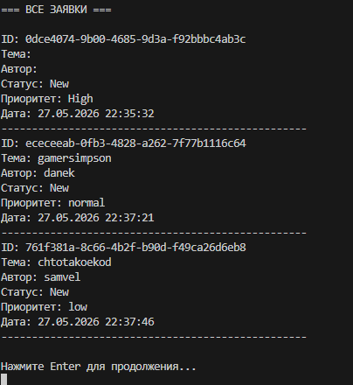
Экспериментально-практическая работа
Описание проекта

Slide 9
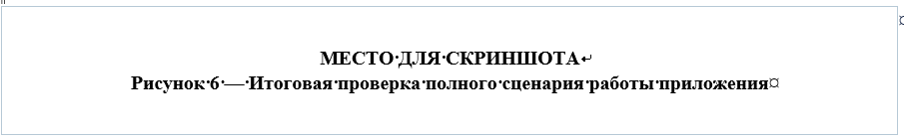
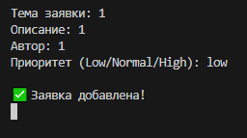
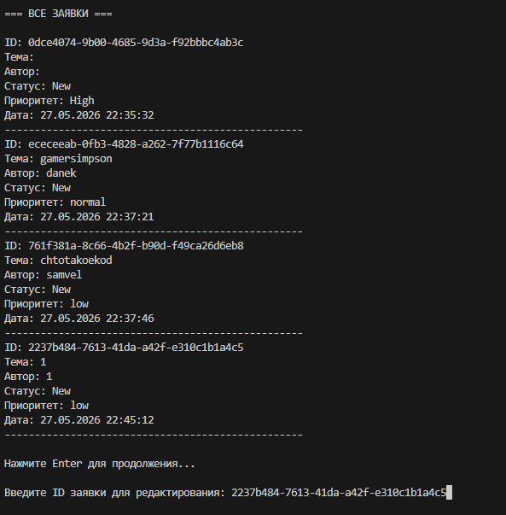
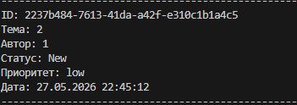
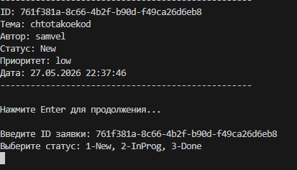
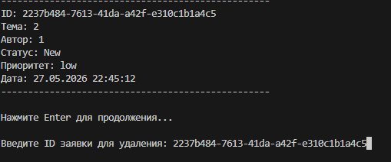
Экспериментально-практическая работа
Описание проекта

Slide 10
Выводы
Осуществите комплексный анализ результатов выполненных видов работ, сформулируйте выводы:
1. Разработана объектно-ориентированная модель заявки (класс Req), включающая все необходимые поля: идентификатор, тему, описание, автора, дату создания, статус и приоритет. Применены принципы инкапсуляции и единственной ответственности.
2. Реализована трёхуровневая архитектура приложения: слой представления (консольное меню), слой бизнес-логики (сервис Serv) и слой доступа к данным (репозиторий Repo). Использованы паттерны проектирования Repository и Service Layer, что обеспечило разделение ответственности между компонентами.
3. Организовано хранение данных в JSON-файле с использованием встроенного пространства имён System.Text.Json. Реализованы асинхронные методы сериализации и десериализации, что гарантирует сохранность данных между запусками приложения.
4. Разработан консольный интерфейс с текстовым меню, поддерживающий все CRUD-операции: создание, чтение, обновление, удаление заявок, а также изменение статуса. Пользователь взаимодействует с приложением через простые команды (цифры от 1 до 6).
5. В ходе выполнения практики были приобретены практические навыки разработки на C#: работа с коллекциями, асинхронное программирование (async/await), чтение и запись файлов, применение паттернов проектирования, разделение кода на логические слои. Все поставленные задачи выполнены в полном объёме, приложение готово к демонстрации и сдаче.

Slide 11
Список используемой литературы
Перечислите источники используемой литературы:
1. Окулов, С. М. Программирование в алгоритмах / С. М. Окулов. — 7-е изд. — Москва : Лаборатория знаний, 2025. — 384 c. — ISBN 978-5-93208-521-9. — Текст : электронный // Цифровой образовательный ресурс IPR SMART : [сайт]. — URL: https://www.iprbookshop.ru/154849.html_x000B_2. Биллиг, В. А. Основы программирования на C# : учебное пособие / В. А. Биллиг. — 4-е изд. — Москва : Интернет-Университет Информационных Технологий (ИНТУИТ), Ай Пи Ар Медиа, 2025. — 573 c. — ISBN 978-5-4497-0893-9. — Текст : электронный // Цифровой образовательный ресурс IPR SMART : [сайт]. — URL: https://www.iprbookshop.ru/146368.html_x000B_3. Смоленцев, Н. К. MATLAB: программирование на Visual C#, Borland C#, JBuilder, VBA : учебный курс / Н. К. Смоленцев. — 3-е изд. — Саратов : Профобразование, 2024. — 456 c. — ISBN 978-5-4488-0066-5. — Текст : электронный // Цифровой образовательный ресурс IPR SMART : [сайт]. — URL: https://www.iprbookshop.ru/145894.html_x000B_4. Марченко, А. Л. Основы программирования на C# 2.0 : учебное пособие / А. Л. Марченко. — 4-е изд. — Москва : Интернет-Университет Информационных Технологий (ИНТУИТ), Ай Пи Ар Медиа, 2024. — 551 c. — ISBN 978-5-4497-3318-4. — Текст : электронный // Цифровой образовательный ресурс IPR SMART : [сайт]. — URL: https://www.iprbookshop.ru/142288.html

Slide 12
Приложения
В качестве подтверждения выполнения задания вам необходимо приложить к комплекту отчетных документов два файла:
1. Отчет о выполнении.docx

